Slide 1
ПОСТРОЕНИЕ РАЗГОВОРА МЕЖДУ ВРАЧОМ И ПАЦИЕНТОМ на примере ОБСУЖДЕНИЯ ВОПРОСОВ ВАКЦИНАЦИИ
Ермоленко Константин Дмитриевич
к.м.н., руководитель отдела кишечных инфекций
ФГБУ ДНКЦИБ ФМБА России
Санкт-Петербург
5 октября 2023 г.
Notes:
25 сентября

Slide 2
ПЛАН ДОКЛАДА
Существуют ли необходимость построения диалога о необходимости вакцинации
Построение диалога между пациентом и врачом
Возможные пути повышения приверженности вакцинации
Источники страхов и сомнений пациентов в отношении вакцинации
Изображение взято из открытых источников

Slide 3
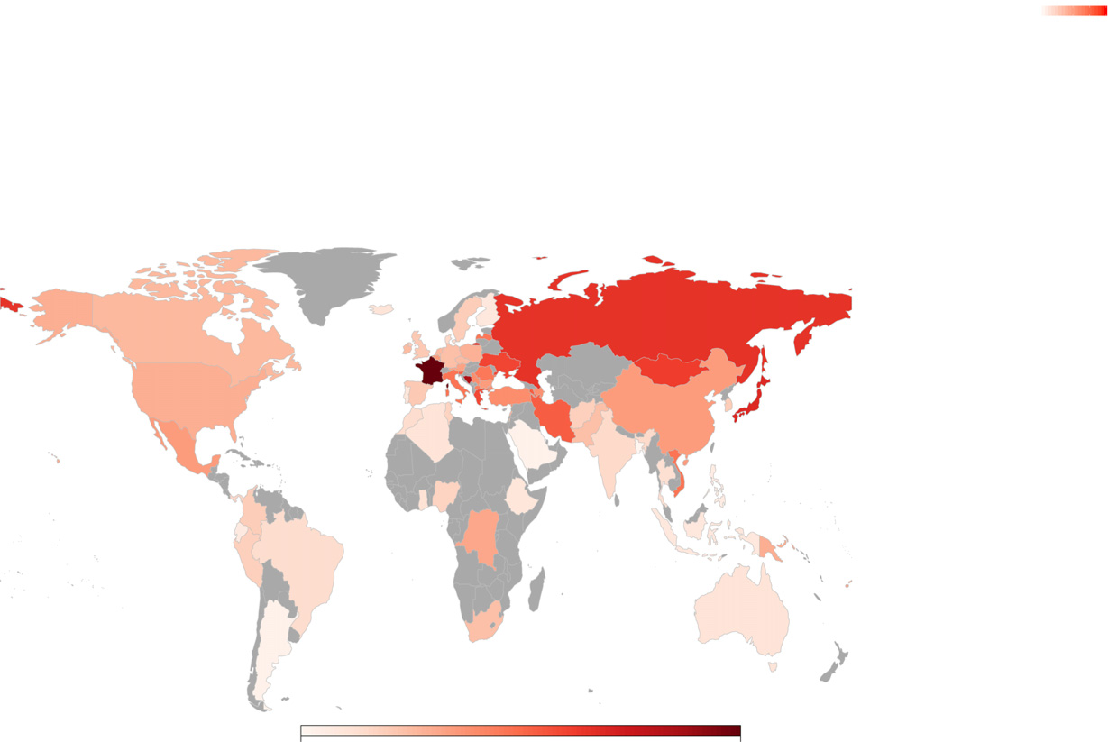
ДОВЕРИЕ К ВАКЦИНАМ В РАЗЛИЧНЫХ РЕГИОНАХ МИРА
Утверждение:
«Вакцины в целом безопасны»
Количество несогласных
The State of Vaccine Confidence 2016: Global Insights Through a 67-Country Survey

Slide 4
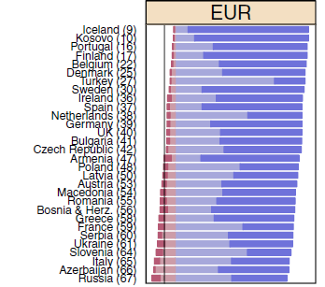
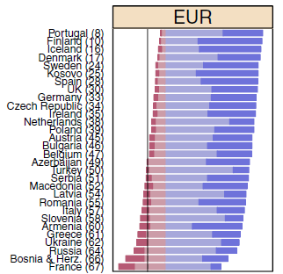
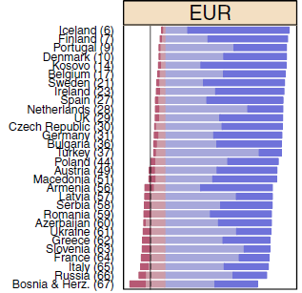
ОТНОШЕНИЕ К ВАКЦИНАЦИИ В РОССИИ В СОПОСТОВЛЕНИ С ДРУГИМИ СТРАНАМИ ЕВРОПЫ
Утверждение:
Вакцины важны для детей
Утверждение:
Вакцины в целом безопасны
Утверждение:
Вакцины в целом эффективны
The State of Vaccine Confidence 2016: Global Insights Through a 67-Country Survey

Slide 5
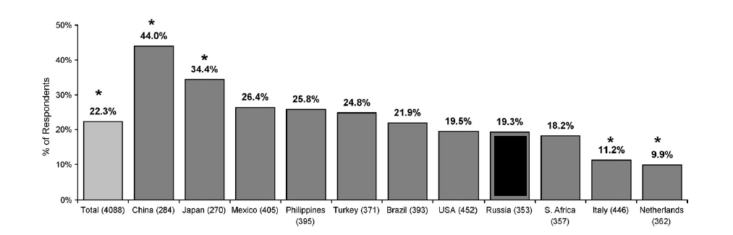
ПРИВЕРЖЕННОСТЬ РОССИЯН АНТИБАКТЕРИАЛЬНОЙ ТЕРАПИИ
Лишь 19,3% россиян не выполняют в полной мере назначения врача по приему антибиотиков
Частота преждевременных отказов от антибактериальной терапии в различных странах мира
Pechère, J.-C., Hughes, D., Kardas, P., & Cornaglia, G. (2009). Non-compliance with antibiotic therapy for acute community infections: a global survey. International Journal of Antimicrobial Agents
7
Notes:
Приверженность антибактериальной терапии по назначению врача в различных странах мира

Slide 6
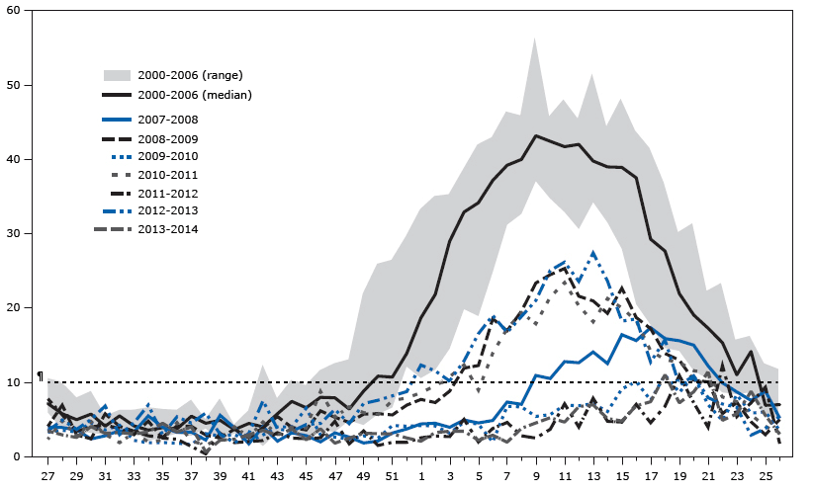
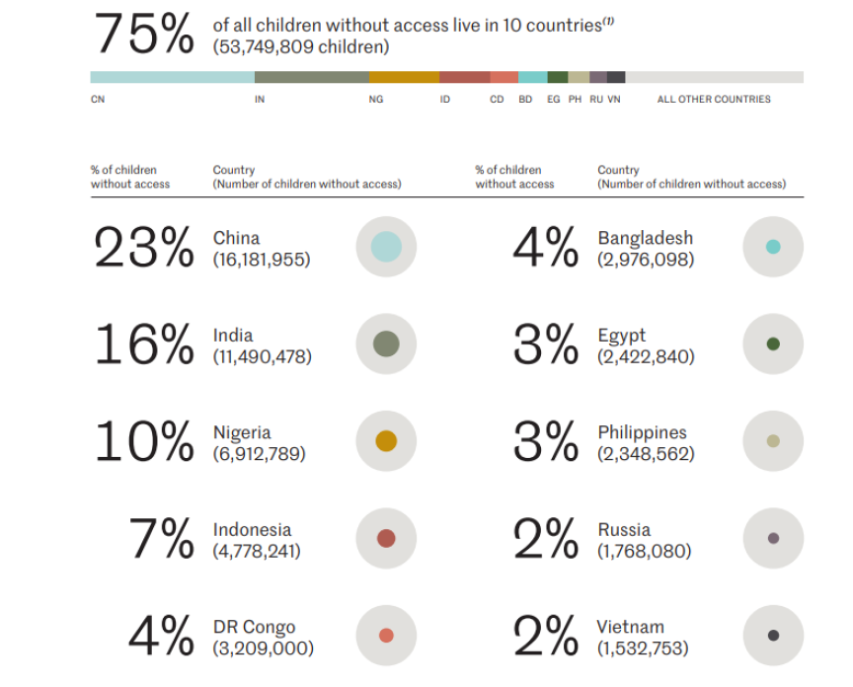
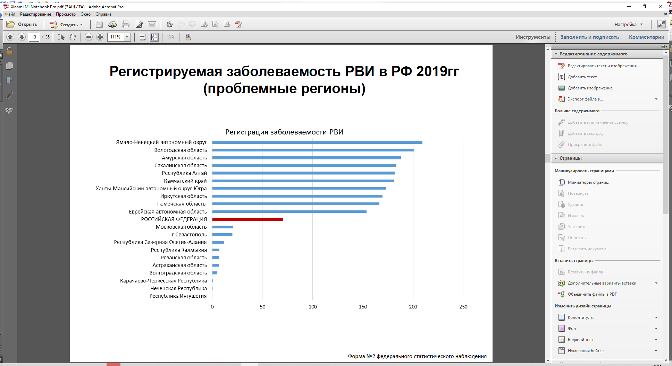
СТРАНЫ «ЛИДЕРЫ» ПО КОЛИЧЕСТВУ ДЕТЕЙ, НЕ ПОЛУЧИВШИХ ВАКЦИНУ ОТ РОТАВИРУСНОЙ ИНФЕКЦИИ
Изменение заболеваемости ротавирусной инфекцией после введения программы вакцинации в США (2000-2014гг)
Заболеваемость ротавирусной инфекцией в РФ в 2019 году
Global Introduction Status | Rota Council (preventrotavirus.org)

Slide 7
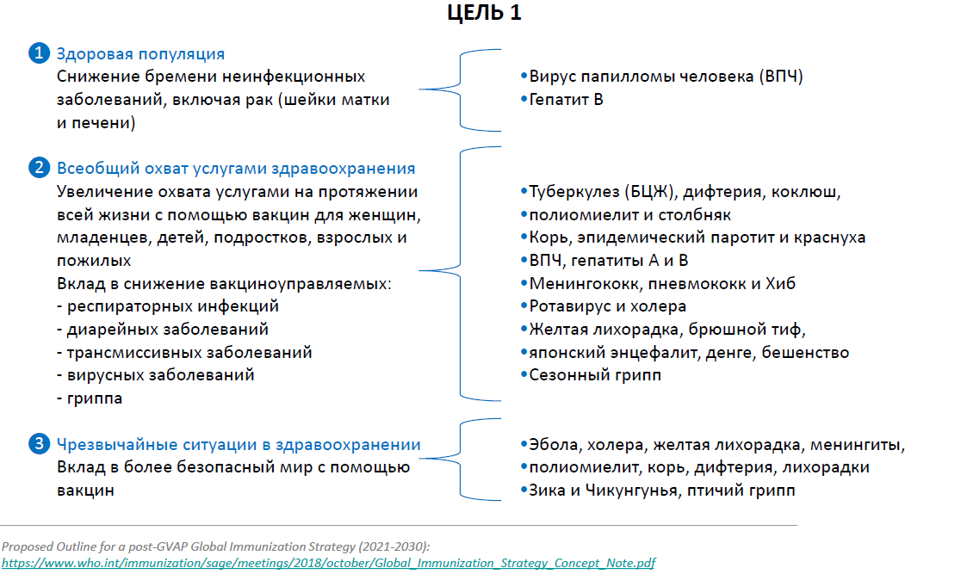
ПРОЕКТ «НОЛЬ» ПО СОВМЕСТНОЙ РАЗРАБОТКЕ ВИДЕНИЯ И СТРАТЕГИИ ИММУНИЗАЦИИ (2021 - 2030)

Slide 8
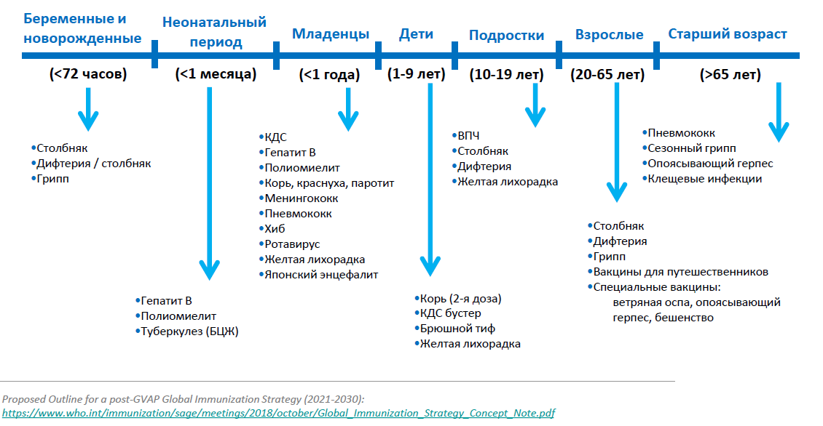
СТРАТЕГИЯ «ИММУНИЗАЦИЯ НА ПРОТЯЖЕНИИ ВСЕЙ ЖИЗНИ»
*
Коклюш
*
*не зарегистрирована в РФ
Notes:
Коклюш

Slide 9
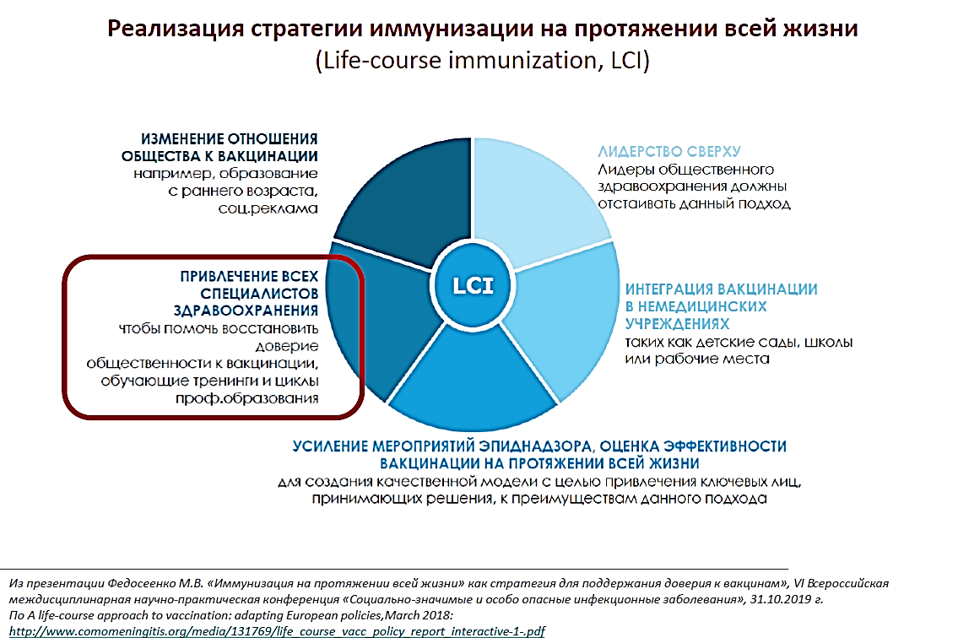
РЕАЛИЗАЦИЯ СТРАТЕГИИ ИММУНИЗАЦИИ НА ПРОТЯЖЕНИИ ВСЕЙ ЖИЗНИ
RU-HPV-00296 от 10.2020

Slide 10
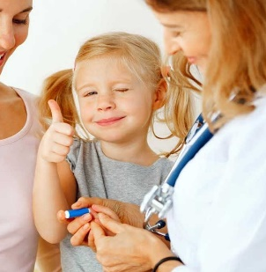
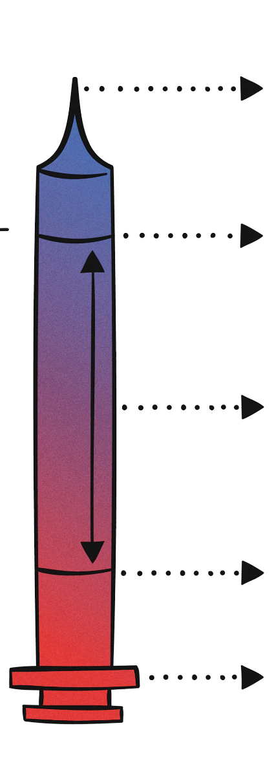
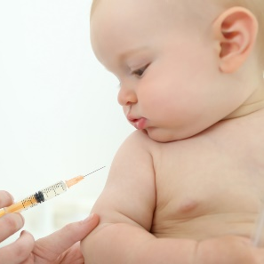
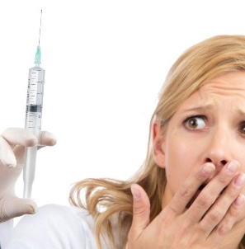
РАЗНООБРАЗИЕ ОТНОШЕНИЙ ПАЦИЕНТОВ К ВАКЦИНАЦИИ
ИСПОЛЬЗУЮ ВСЕ ВАКЦИНЫ
Активные
сторонники
вакцинации
10%
ОТКАЗЫВАЮСЬ,
НО СОМНЕВАЮСЬ
80%
Люди «частично
поддерживающие
идею вакцинации»
ВАШИ ПАЦИЕНТЫ
КОНТИНУУМ ПРИЗНАНИЯ ВАКЦИН
ХОТЕЛ БЫ ОТЛОЖИТЬ
ПРИЗНАЮ НЕКОТОРЫЕ
ВАКЦИНЫ
ОТКАЗЫВАЮСЬ,
НО СОМНЕВАЮСЬ
10%
Противники вакцинации
ОТКАЗЫВАЮСЬ ОТ ВСЕХ
ВАКЦИН
BUILDING TRUST IN VACCINATION, Molly Sauer, IVAC Research Associate
https://coronavirus.jhu.edu/vaccines/report/building-trust-in-vaccination
13
Изображение взято из открытых источников
Notes:
Отказываюсь от всего

Slide 11
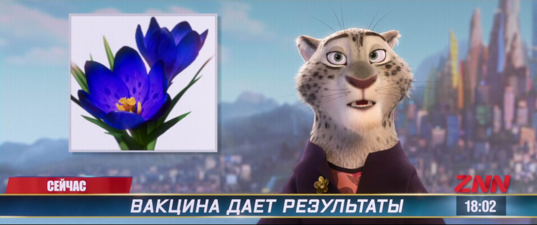
ЭПИСТЕМИЧЕСКОЕ ДОВЕРИЕ
- Готовность воспринимать информацию, поступающую от другого человека (субъекта,) как достоверную и поддающуюся обобщению .
Костина А.О. Эпистемология убеждений: порицание, доверие и эпистемические добродетели субъекта // Epistemology & Philosophy of Science. 2020. №2.
ЛЮДИ С НАИБОЛЕЕ ВЫСОКИМ УРОВНЕМ ОБРАЗОВАНИЯ ИМЕЮТ НАИБОЛЕЕ ВЫСОКИЙ РАЗБРОС В ОТНОШЕНИИ К ВАКЦИНАЦИИ
Они осознают научные доводы
Но порой имеют высокий уровень недоверия к государственным институтам
Для формирование доверия в обществе необходимо обеспечить доступность информации о вакцинации.
Изображение взято из открытых источников
Notes:
Люди с наиболее высоким уровнем образования имеют наиболее высокий разброс в отношении

Slide 12
ПРИЧИНЫ НЕДОВЕРИЯ ПАЦИЕНТОВ
К ВАКЦИНАЦИИ
Дефицит объективной информации
Недоверие к медицине в целом
Антивакцинальное движение
Изображение взято из открытых источников

Slide 13
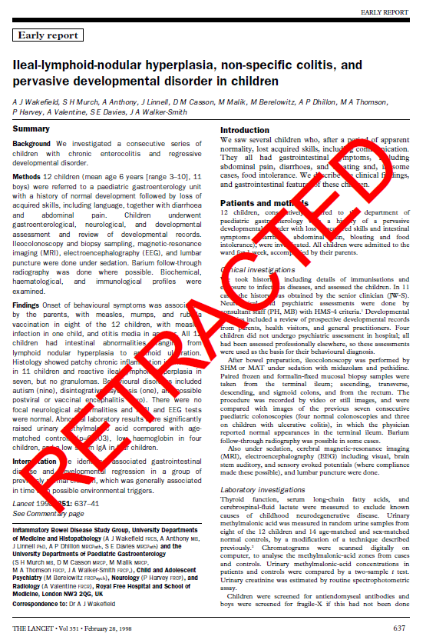
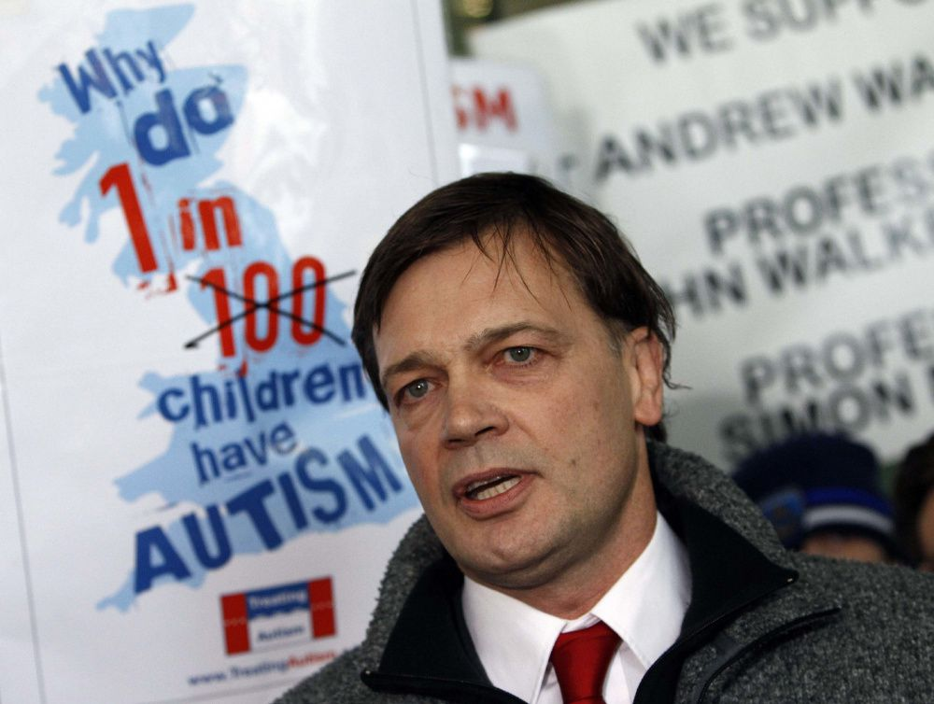
«Антивакцинальное движение»
«дело Эндрю Уэйкфилда»
1996 год - регистрация изобретения — экспресс-тест на выявление в организме следов вируса кори (биотехнологическая компания Carmel Healthcare).
1998 год - публикация статьи в журнале Lancet: 12 случаев развития аутизма у детей после вакцинации от кори, краснухи и свинки (MMR)
2008 год – крупнейшая вспышка кори в Великобритании за 25 лет
Изображение взято из открытых источников

Slide 14
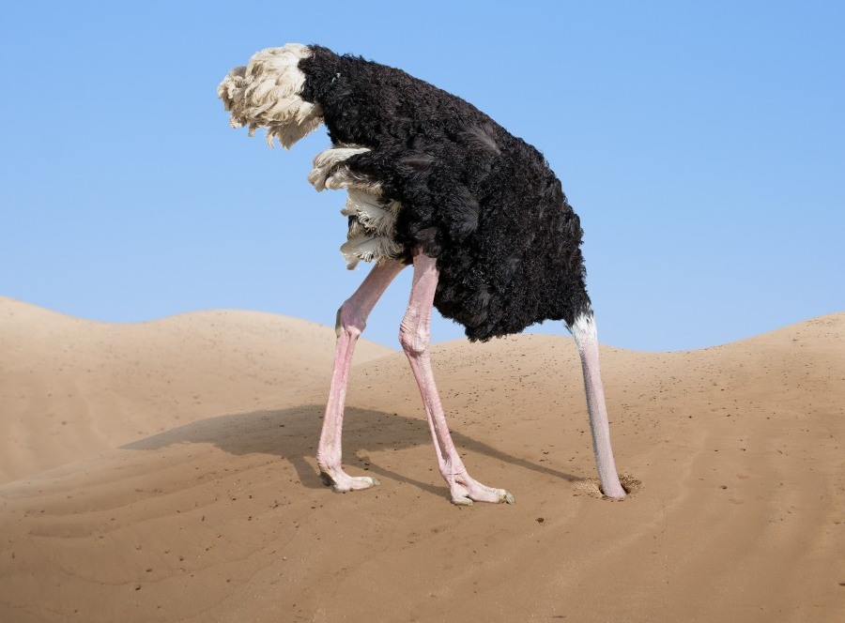
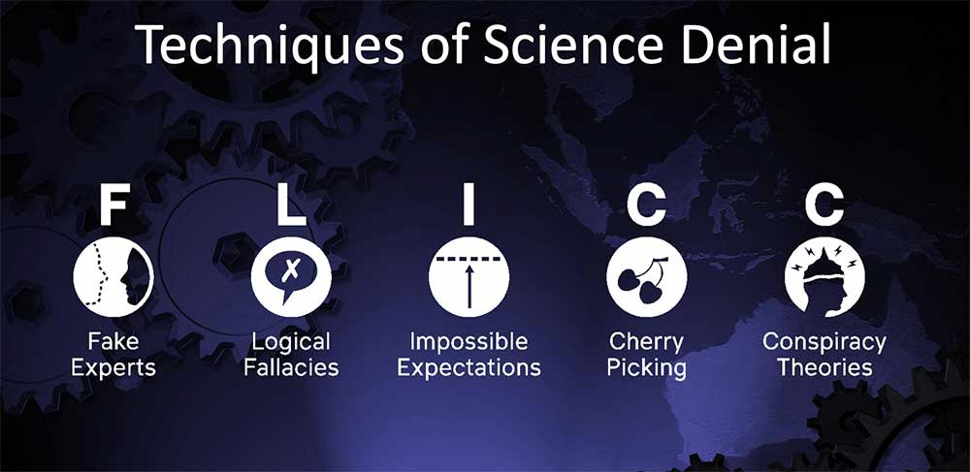
ДЕНИАЛИЗМ
Дениали́зм (англ. denialism, от denial «отрицание») — форма мировоззрения, основанная на отрицании реальности, противоречащей личным убеждениям индивида, отказ принять эмпирически проверяемую точку зрения из-за нежелания отказаться от своей собственной.
Scudellari, M. State of denial (англ.) // Nat. Med. : journal. — 2010. — March (vol. 16, no. 3). — P. 248.
«Техники» применяемые в «дениализме»
F – ложные эксперты
L – логические заблуждения
I – несбыточные ожидания
C - избирательный подход
C – конспирологические теории
A denialism taxonomy // Cory Doctorow
https://doctorow.medium.com/a-denialism-taxonomy-eeb1a2766849
Изображение взято из открытых источников

Slide 15
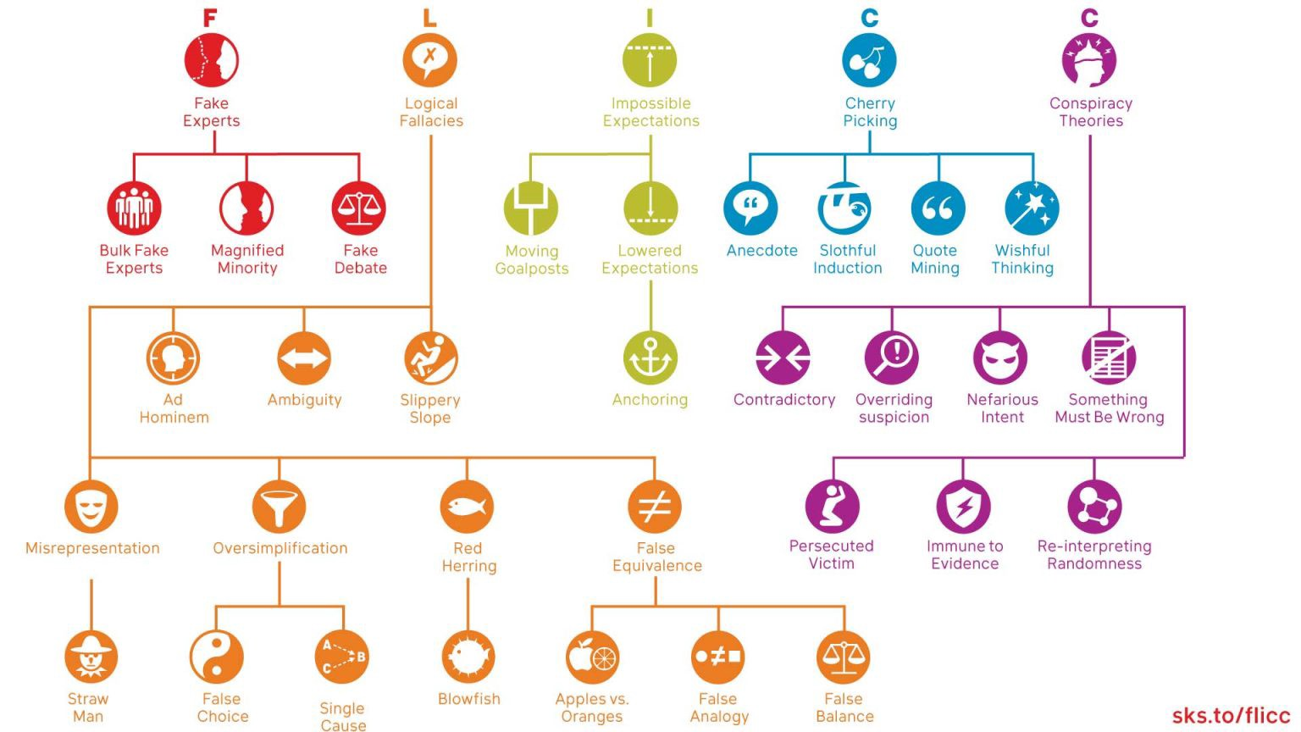
«ТАКСОНОМИЯ» ДЕНИАЛИЗМА
A denialism taxonomy // Cory Doctorow
https://doctorow.medium.com/a-denialism-taxonomy-eeb1a2766849
Notes:
Ad Hominem: Attacking a person/group instead of addressing their arguments. “Climate science can’t be trusted because climate scientists are biased.”
Ambiguity: Using ambiguous language in order to lead to a misleading conclusion. “Thermometer readings have uncertainty which means we don’t know whether global warming is happening.”
Anchoring: Depending too heavily on an initial piece of information when making subsequent judgments. “2.2 million people might have died from COVID-19 so keeping it down to only 130,000 deaths is a good job.”
Anecdote: Using personal experience or isolated examples instead of sound arguments or compelling evidence. “The weather is cold today — whatever happened to global warming?”

Slide 16



РАЗНИЦА В ПОДХОДЕ К ОЦЕНКЕ РИСКА ВАКЦИНАЦИИ ПАЦИЕНТОМ И ВРАЧОМ
Эмоции
Шаблоны восприятия
общие рекомендации или советы, основанные на статистической очевидности
Личный опыт
Информация
Информация
Данные статистики
Научные доказательства
Научные Исследования
Логические рассуждения
Пропасть
Недопонимания
Lane S. et al. Vaccine hesitancy around the globe: Analysis of three years of WHO/UNICEF Joint Reporting Form data-2015–2017 //Vaccine. – 2018.

Slide 17

«Что такое Доверие»
- Открытые, положительные взаимоотношения между людьми, содержащие уверенность в порядочности и доброжелательности другого человека (субъекта), с которым доверяющий находится в тех или иных отношениях.
Принципы успешной «доверительной» коммуникации врача и пациента
Уверенность (компетентность)
Последовательность: вопрос – ответ
Грамотное представление информации:
Качество: объективность, истинность
Количество: принцип разумной достаточности (Не злоупотреблять научными данными)
Структурированность: не отклоняться от темы
Понятность: выражаться ясно, простым языком
Контроль над эмоциями (спокойная размеренная беседа)
Изображение взято из открытых источников

Slide 18
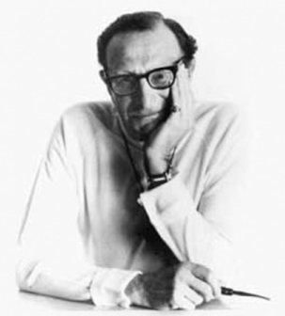
Структура личности как сочетание трех уровней
Взрослый
Родитель
Дитя
«Надо, должен»
Правила и нормы
Рациональные знания
Осознанный выбор
как надо поступить
Базовые, сиюминутные желания и потребности
Эрик Берн
«Хочу и всё»
Изображение взято из открытых источников
Эрик Берн Игры в которые играют люди 1964 год
Notes:
Эрик Берн Игры в которые играют люди 1964 год

Slide 19

Позиционная структура взаимодействия в транзактном анализе
I этап
II этап
Взрослый
Родитель
Дитя
Взрослый
Родитель
Дитя
Взрослый
Родитель
Дитя
Взрослый
Родитель
Дитя
Эрик Берн Игры в которые играют люди 1964 год
Notes:
• овладеть умением оставаться во взрослой позиции
• вывести во взрослую позицию своего партнера по
общению (родителя)
Некоторые приемы􀍗
- во время беседы всегда следует смотреть в глаза
партнеру 􀍶 это позиция Взрослого, в крайнем случае
вверх и ни в коем случае нельзя смотреть вниз
- для выведения партнера в позицию Взрослого
необходимо вначале согласиться, а потом задать вопрос

Slide 20
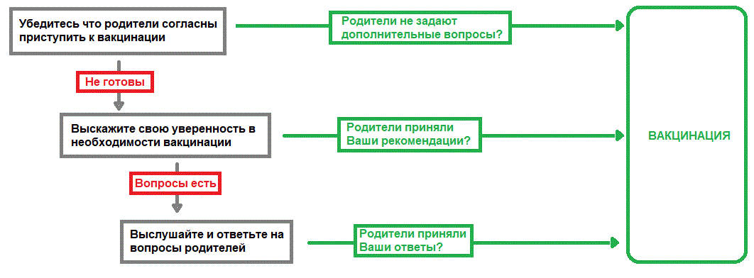

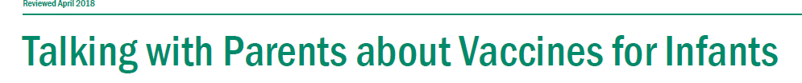
АЛГОРИТМ ПОСТРОЕНИЯ БЕСЕДЫ ПРИ ПОДГОТОВКЕ К ПРОВЕДЕНИЮ ВАКЦИНАЦИИ
0
Поблагодарите пациентов за то, что они обратились к вам за консультацией по поводу вакцинации
Тепло их поприветствуйте
1
2
3
Чтобы о вакцинах говорить лучше,
Нам следует говорить о них меньше!

Slide 21

Родители сомневаются в целесообразности вакцинации
Я настоятельно рекомендую вашему ребенку
сделать эти вакцины сегодня!
Эти прививки очень важны для его защиты от
серьезных заболеваний!
Я убежден, что вакцины безопасны и прививаю своих детей по графику!
В нашей поликлинике сделано несколько тысяч доз вакцин!
ПРИДЕРЖИВАЙТЕСЬ ЧЕТКИХ ФОРМУЛИРОВОК:
74%
/ 4 %
ИЗБЕГАЙТЕ ВЫСКАЗЫВАНИЙ «ПУГАЮЩИХ» ПАЦИЕНТА:
Opel et al. 2013
Если мы сегодня сделаем эту вакцину то сразу «убьем двух зайцев»
«От этого ещё никто не умирал»

Slide 22
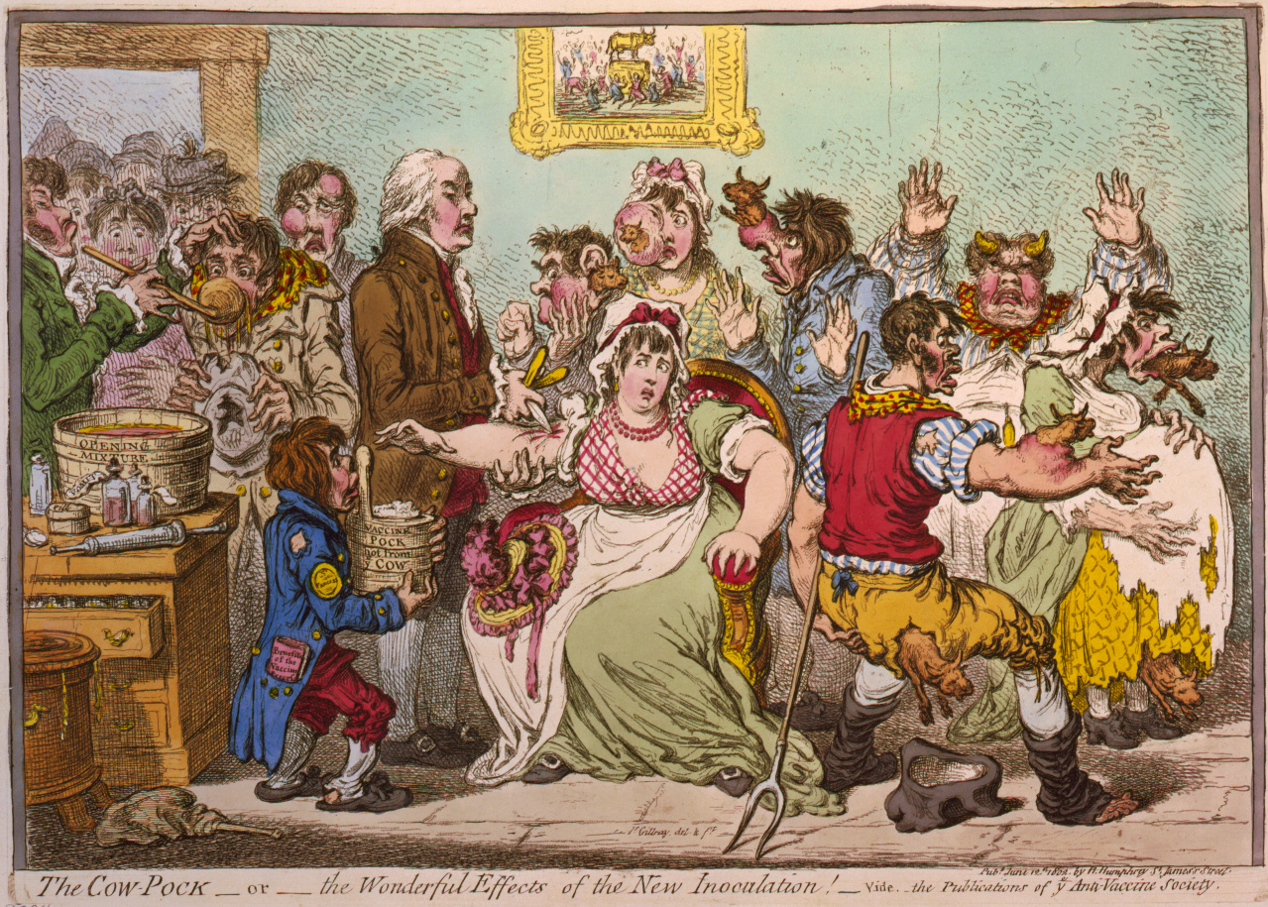
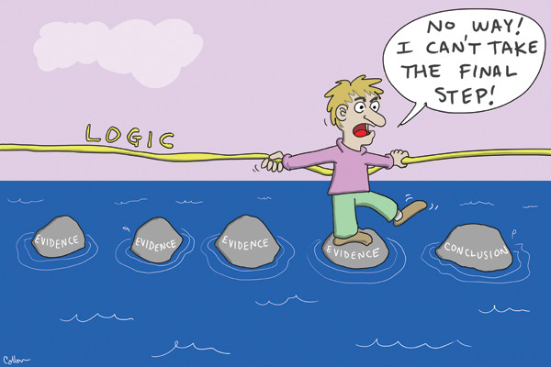
УВАЖИТЕЛЬНОЕ ОТНОШЕНИЕ К ВОПРОСАМ И СОМНЕНИЯМ ПАЦИЕНТОВ
Проговаривайте эмоции пациентов
и стимулы,
их вызвавшие!
21
Изображение взято из открытых источников

Slide 23
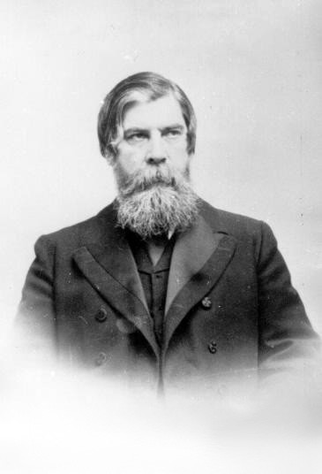
«Если больному не стало легче после разговора с врачом, значит, это плохой врач»
Владимир Михайлович Бехтерев
Русский и советский психиатр, невропатолог, физиолог, психолог
26
Изображение взято из открытых источников

Slide 24

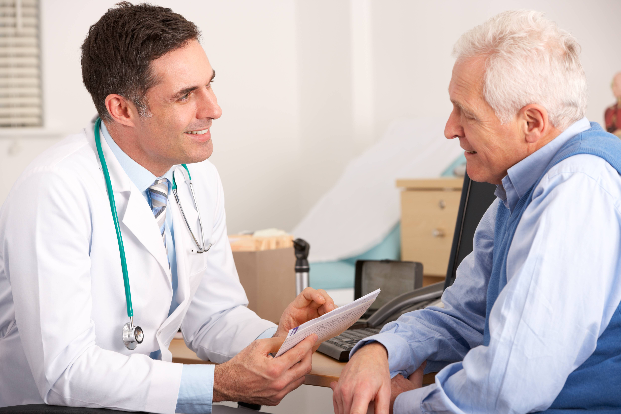
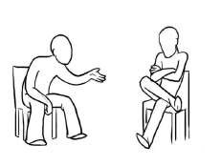
НЕСКОЛЬКО ПРОСТЫХ ПРАКТИЧЕСКИХ СОВЕТОВ
НАЙДИТЕ ПОВОД ИСКРЕННЕ ПОХВАЛИТЬ ПАЦИЕНТА
СТАРАЙТЕСЬ СОХРАНЯТЬ ЗРИТЕЛЬНЫЙ КОНТАКТ
«Спасибо, что пришли сегодня».
· «Спасибо за соблюдение графика вакцинации».
· «Я вижу, что на ребенке свитер, который подходит в холодную погоду».
· «Я так рад, что вы задали этот вопрос».
· «Я очень рад вас видеть, всегда приятно с вами пообщаться».
Перефразирование
Повторите своими словами услышанное
Подводите итоги
…Позвольте мне уточнить, правильно ли я понял ключевые моменты того, что вы предлагаете…
Эмпатия
Я вижу, что вы расстроены…
Язык жестов
«Прощупывание»
Демонстрация вовлеченности
Вы кажетесь расстроенными…
Наверное, вы сейчас очень волнуетесь…
Вы не расскажите мне больше о …
Может ли быть так, что . . .?
Интересно …
Кивание головой
Используя свой голос, демонстрируйте участие (так, хорошо...)
Наклон вперед
Изображение взято из открытых источников
АКТИВНОЕ ВЗАИМОДЕЙСТВИЕ НА ОСНОВАНИИ ВЫСКАЗАННОГО ПАЦИЕНТОМ

Slide 25
«СЛОЖНАЯ БЕСЕДА» О ВАКЦИНАЦИИ
ВОЗМОЖНЫЕ СТРАТЕГИИ ПОВЕДЕНИЯ
ВРАЧА ПРИ КОНФЛИКТНОЙ БЕСЕДЕ
СОВЕТЫ ПО ВЕДЕНИЮ
«СЛОЖНОГО РАЗГОВОРА»
Избегание
Приспосабливаемость
Конкуренция:
Компромисс
Сотрудничество:
низкая напористость и низкая готовность к сотрудничеству
низкая напористость и высокая готовность к сотрудничеству
высокая напористость и низкая готовность к сотрудничеству
умеренная напористость и высокая готовность к сотрудничеству
высокая напористость и высокая готовность к сотрудничеству
«С удовольствием, как вы скажете»
«я подумаю об этом завтра»
«надо идти по тому путик который я вам сказад».
«давай заключим сделку»
«две головы лучше, чем одна».
Выберите подходящее время для высказываний
Будьте конкретны
-Укажите последствия (влияние на бизнес, уважение близких)
-Помните об эмоциях (своих и других) и языке тела.
Используйте утверждения «я» - «я чувствую…»
Отделить человека от поведения
Предлагаем решения

Slide 26
КАК ОТВЕЧАТЬ НА АБСУРДНЫЕ СУЖДЕНИЯ И МИФЫ О ВАКЦИНАЦИИ?
Мифы характерны для людей с любым уровнем образования и эрудиции
Объясните почему это заблуждение
Замените заблуждение на альтернативную гипотезу объяснение
Четко обозначьте свою позицию что это заблуждение
1
!?
2
Lewandowsky S. et al. Misinformation and its correction: Continued influence and successful debiasing //Psychological science in the public interest. – 2012. – Т. 13. – №. 3. – С. 106-131.
3
Необходимо оставаться корректным и не унижать пациента
Изображение взято из открытых источников
Notes:
!?

Slide 27
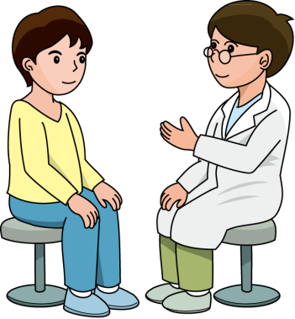
Вакцинация сопряжена с серьезными осложнениями.
Зачем мне рисковать?
Вакцинация является безопасным и эффективным средством защиты от большинства наиболее опасных инфекционных заболеваний.
Риски поствакцинальных осложнений чрезвычайно малы и абсолютно несопоставимы с рисками вреда здоровью при развитии инфекции.
Лично я, для своих детей, использую все доступные вакцины, чтобы безопасно и своевременно их защитить.
14
Изображение взято из открытых источников

Slide 28
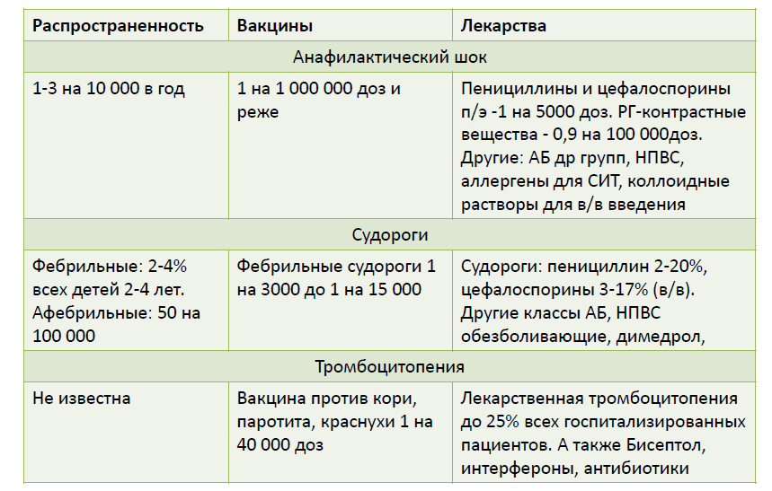
Риски поствакцинальных осложнений
Лакоткина Е. А. и др. Поствакцинальные осложнения (клиника, диагностика, лечение, профилактика).

Slide 29

Помимо вакцинации есть другие
способы защиты от инфекций!
Инфекционные болезни – это проблема бедных неразвитых стран третьего мира!
Вакцинопрофилактика – самый
эффективный способ борьбы с
инфекционными заболеваниями
А многие инфекционные заболевания не имеют эффективных этиотропных препаратов
Высокое качество жизни, гигиена, витамины, доступность здравоохранения не могут в полной мере обеспечить должного уровня защиты от инфекций
17
Изображение взято из открытых источников

Slide 30
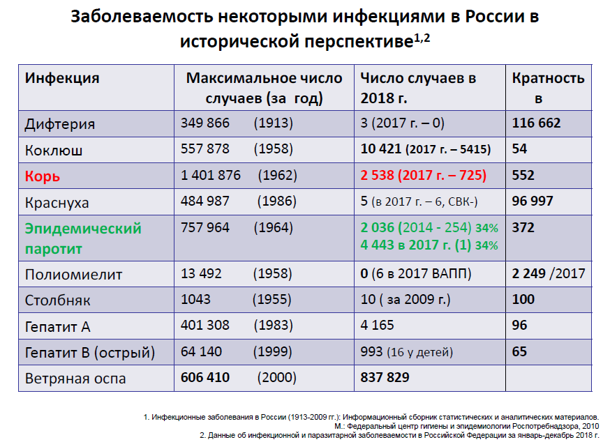
18
Notes:
Изменение отношения к вакцинации по мере ее успешного применения

Slide 31
Может ли навредить моему ребенку одновременная вакцинация нескольких вакцин?
Нужны ли моему ребенку все рекомендованные вакцины?
Одновременное введение нескольких вакцин не повредит здоровью ребенка и не вызовет истощения иммунной системы.
Введение вакцины не приводит к перегрузке иммунной системы. Организм человека способен ответить одновременно на введение 100 000 вакцин.
Если принять за истину, что вакцинные антигены снижают иммунитет, то как же тогда должны снижать иммунитет живые, вирулентные вирусы и бактерии. В это же время многие инфекционные заболевания, от которых существуют вакцины, могут приводить к тяжелым последствиям или даже смерти.
Необходимо начинать каждую серию вакцинации вовремя, чтобы защитить своего ребенка как можно скорее для наилучшей защиты.
Нет данных, подтверждающих, что интервалы между вакцинами обеспечивают безопасную или эффективную защиту от этих болезней.
14
Изображение взято из открытых источников

Slide 32

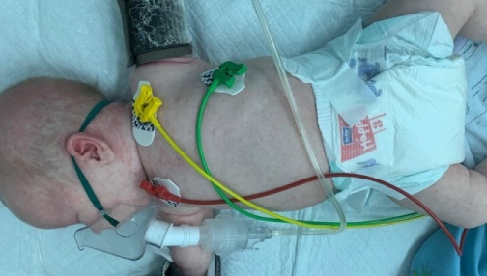
«Паралогика»
Тяжелый случай кори с развитием пневмонии
Ребёнок Е.4 месяца (ОРИТ ДНКЦИБ)
NB:
НЕ ШОКИРУЙТЕ
ВСЕГДА ПРЕДЛАГАЙТЕ РЕШЕНИЕ ПРОБЛЕМЫ
ЭТИЧНО И КОРРЕКТНО
Изображение взято из открытых источников
Notes:
Тяжелый случай кори с развитием пневмонии
Ребёнок Е.4 месяцев (ОРИТ ДНКЦИБ)

Slide 33
Я не хочу вакцинироваться «плохими» вакцинами, а хороших сейчас нет в вашем центре!
Все вакцины, допущенные к применению в России прошли большое количество клинических испытаний и доказали свою эффективность и безопасность.
14
Изображение взято из открытых источников

Slide 34
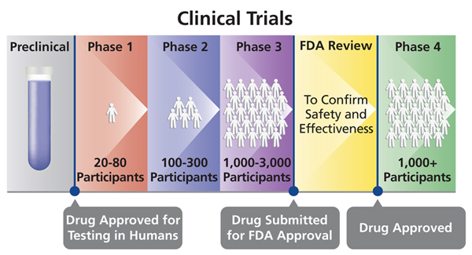

«ПУТЬ ВАКЦИНЫ» ОТ ЕЁ РАЗРАБОТКИ
ДО ВВЕДЕНИЯ В КЛИНИЧЕСКУЮ ПРАКТИКУ

Slide 35
Вакцины содержат опасные
химические соединения!?
Безопасны ли ингредиенты вакцин?
Разве алюминий и ртуть не опасны?
Консерванты предотвращают заражение вакцины. Тимеросал, соединение, действительно содержащее ртуть, является консервантом, который содержится только во флаконах с некоторыми вакцинами против гриппа. Количество дополнительных веществ в вакцине не превышает физиологических норм!
Адъюванты или усилители, такие как соли алюминия, используются, чтобы помочь организму сформировать адекватный иммунный ответ и как результат – стойкую защиту от инфекции.
Ни для одного из веществ, входящих в состав вакцины не доказано угнетающего действия на иммунитет в дозах, применяемых в вакцинах.
14
Изображение взято из открытых источников

Slide 36
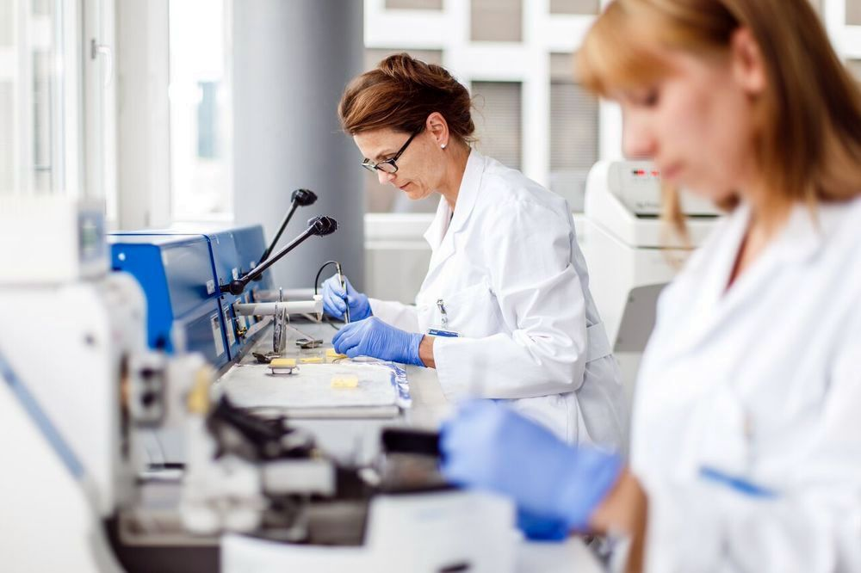

Состав вакцин:
Вакцины являются одним из наиболее изученных и постоянно контролируемых современных продуктов
Сведения о средствах, входящие в состав вакцин не являются секретными и указаны в инструкции
Честность и открытость + Уважение к страхам
Материалы для культивирования клеток, такие как яичный белок, используются для выращивания вируса или бактерий в количестве, достаточном для создания вакцины.
Инактивирующие ингредиенты, такие как формальдегид, используются в процессе производства для уничтожения вирусов или инактивации токсинов в процессе производства.
Антибиотики, такие как неомицин, используются в процессе производства вакцины для предотвращения заражения бактериями.
Прививочный антиген
Стабилизаторы
Средства, предотвращающие контаминацию препарата
Следовые количества веществ из питательной среды
Изображение взято из открытых источников

Slide 37
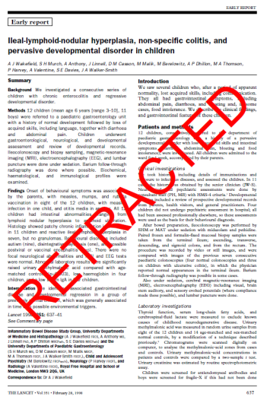
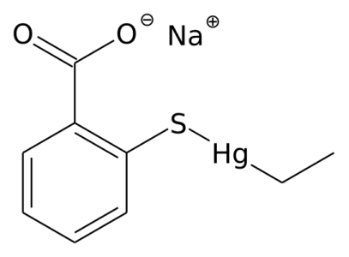
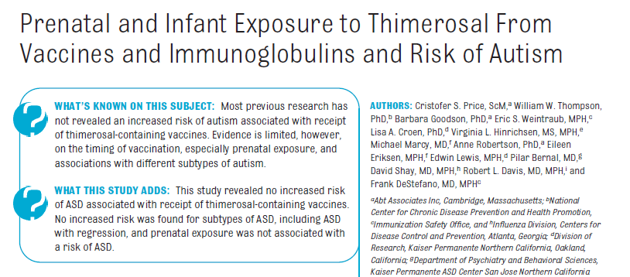
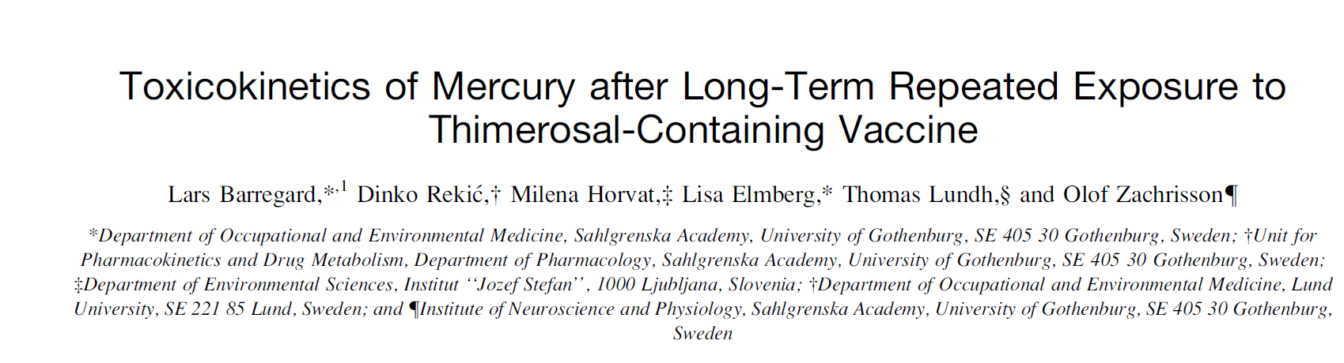
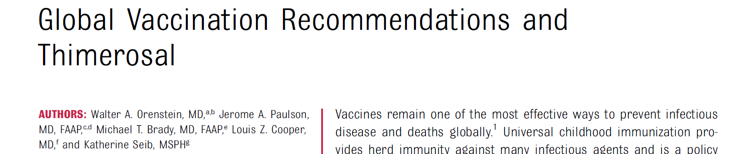
Тиомерсал и мертиолят
повышают риск аутизма

Slide 38

Каждый отвечает за себя и своего Ребенка!
Почему нужно заботиться о коллективном иммунитете?
Формируя коллективный иммунитет мы защищаем людей, которые в силу различных причин не могут быть привиты (маленькие дети, не достигшие еще возраста вакцинации, взрослые и дети с противопоказаниями к прививкам, очень пожилые люди).
Участвуя в формировании коллективного иммунитета сейчас, мы заботимся о собственном будущем и будущем наших детей!
Защита самых младших членов вашей семьи прямо зависит от иммунной прослойки в вашей семье!
19
Изображение взято из открытых источников

Slide 39
ЕДИНОДУШНАЯ УВЕРЕННОСТЬ И КОМПЕТЕНТНОСТЬ МЕДИЦИНСКОГО СООБЩЕСТВА
Все сотрудники должны доносить до пациента одну и ту же точку зрения и преподносить одну информацию
Постоянная доступность и
регулярные поставки вакцин
22
Изображение взято из открытых источников

Slide 40
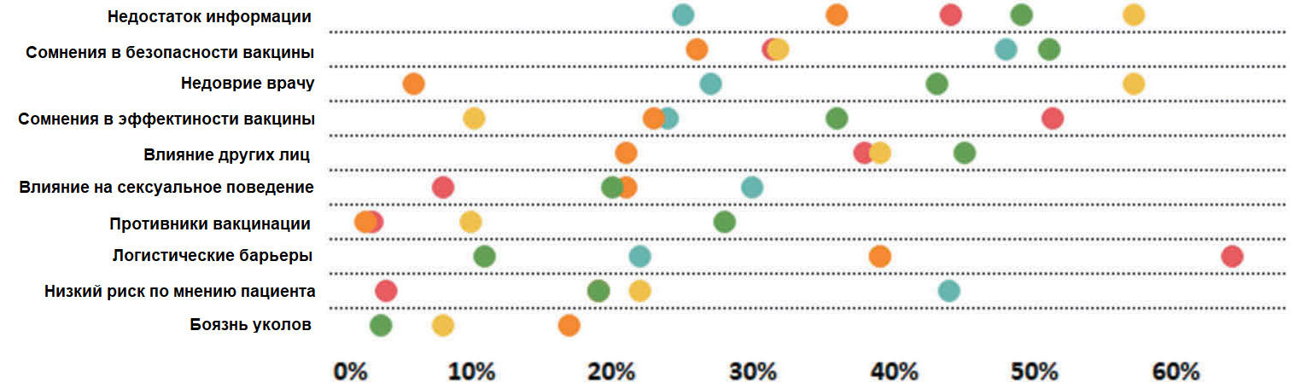
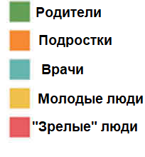
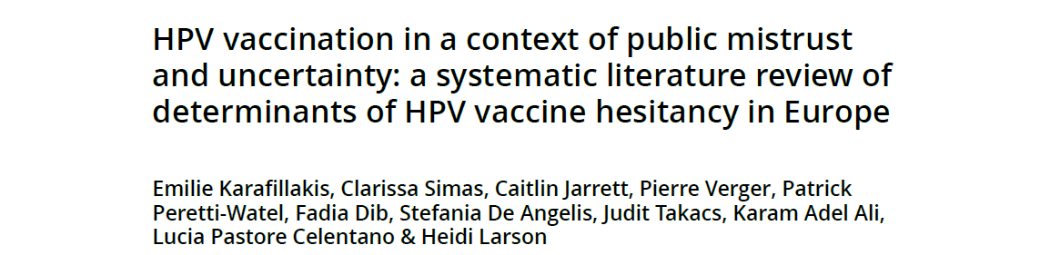
ПРИЧИНЫ ОТКАЗА ОТ ВАКЦИНАЦИИ ОТ ПАПИЛЛОМАВИРУСНОЙ ИНФЕКЦИИ (ПВИ) В РАЗНЫХ ГРУППАХ ОПРОШЕННЫХ

Slide 41
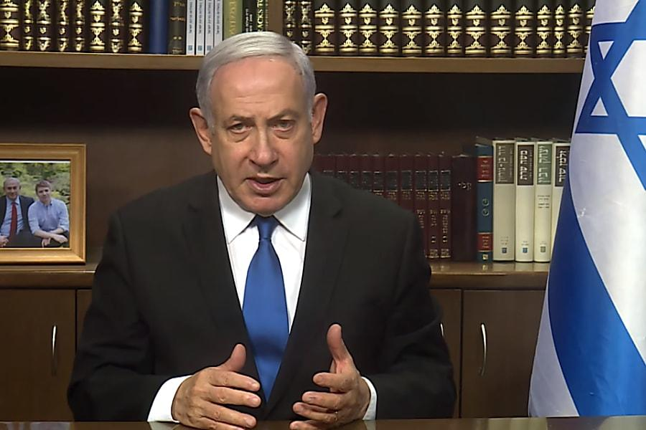
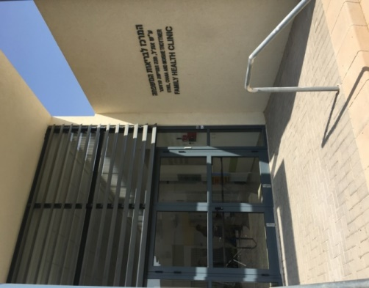
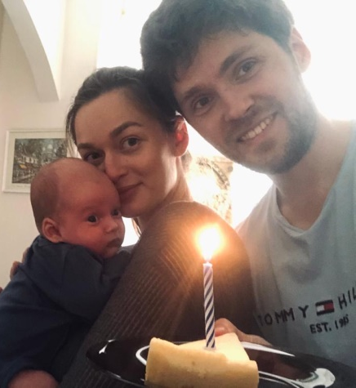
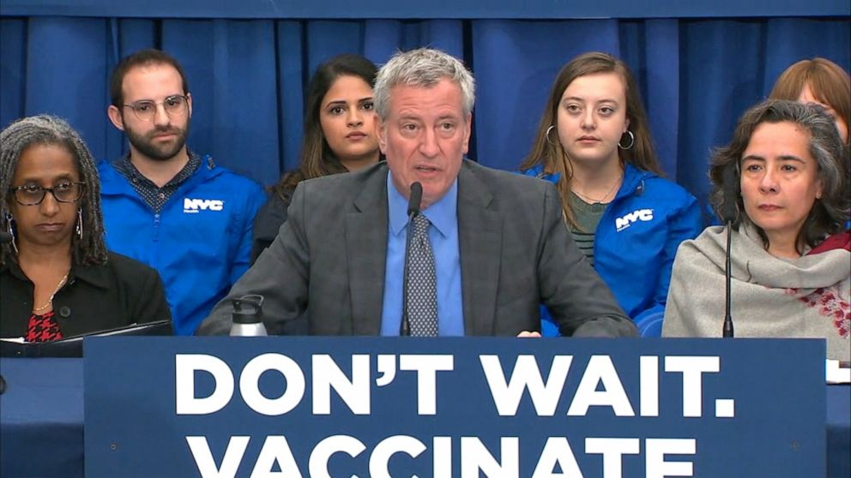
АПЕЛЛЯЦИЯ К ПОЛОЖИТЕЛЬНОМУ ПРИМЕРУ
УВАЖАЕМЫХ ЛЮДЕЙ И ЛИЧНОМУ ОПЫТУ
Фото из открытых источников
23

Slide 42
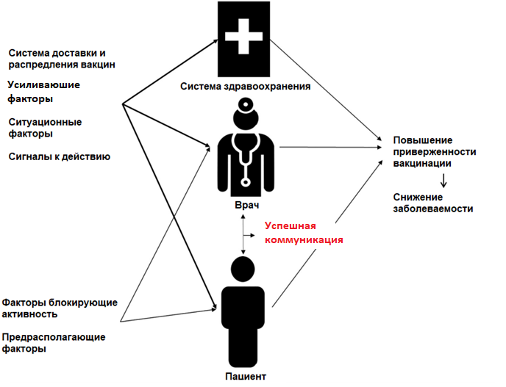
ДЛЯ ОСОЗНАНИЯ НЕОБХОДИМОСТИ В ВАКЦИНАЦИИ НЕДОСТАТОЧНО ТОЛЬКО КОММУНИКАЦИИ
Bednarczyk R. A. et al. Practice-, provider-, and patient-level interventions to improve preventive care: development of the P3 model //Preventive medicine reports. – 2018. – Т. 11. – С. 131-138.

Slide 43
КАК МЫ МОЖЕМ БЫТЬ БОЛЕЕ УБЕДИТЕЛЬНЫ В РАЗГОВОРЕ С СОМНЕВАЮЩИМСЯ ПАЦИЕНТОМ
Простые короткие ясные мысли повторно
Не переоценивайте значимость данных научных исследований
Личный пример (вакцинировали бы вы своего ребёнка?)
Клинические примеры
Уверенность и компетентность
Приготовьте заранее ответы на частые вопросы и жестко придерживайтесь выбранных формулировок
Недостаточно просто рассказать об эффектах вакцины –
уважайте страхи и фобии пациентов
25
Notes:
THM

Slide 44
«Каждый имеет право
на собственное мнение,
но не имеет права
на собственные факты»
Мойнихэн,
Дэниэл Патрик
американский
государственный деятель,
социолог
26
Изображение взято из открытых источников

Slide 45
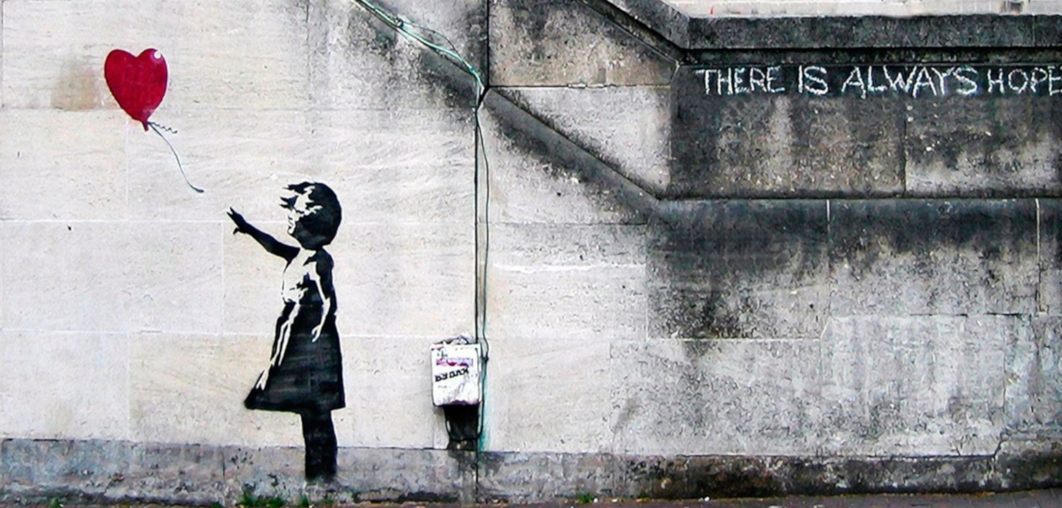
СПАСИБО ЗА ВНИМАНИЕ!!!
«Надежда есть всегда»
Бэнкси
КАЖДОМУ РЕБЕНКУ НУЖЕН МИР, ГДЕ МОЖНО СМЕЯТЬСЯ, ТАНЦЕВАТЬ, ПЕТЬ, УЧИТЬСЯ, ЖИТЬ В МИРЕ И БЫТЬ СЧАСТЛИВЫМ.
Малала Юсуфзай
Изображение взято из открытых источников

